Slide 1
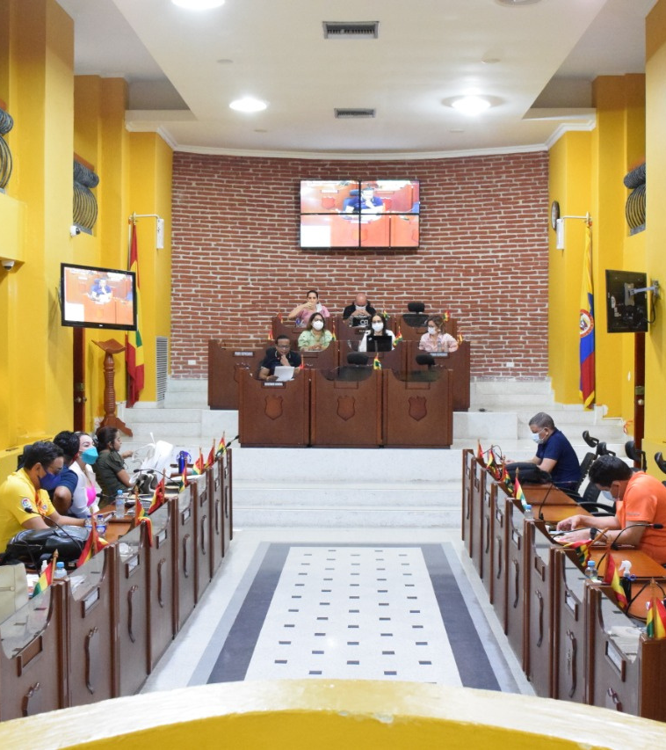
Rendición
de Cuentas
Segundo Semestre 2021

Slide 2
Rendición
de Cuentas
Segundo Semestre 2021
COMISIÓN TERCERA O ADMINISTRATIVA Y DE ASUNTOS GENERALES

Slide 3
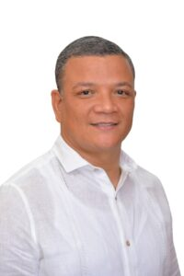
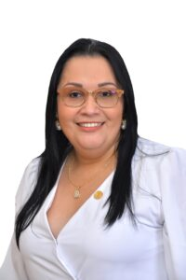
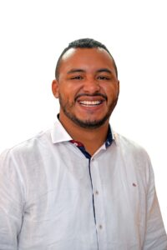
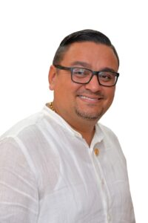
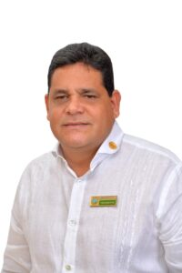
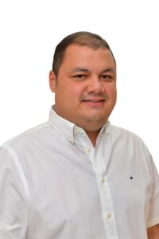
Rendición
de Cuentas
INTEGRANTES DE LA COMISIÓN
Segundo Semestre 2021
LUDER MIGUEL ARIZA SANMARTÍN (PRESIDENTE)
KATTYA MARÍA MENDOZA SALEME
(VICEPRESIDENTE)
JAVIER
JULIO BEJARANO
(SECRETARIO)
CARLOS ALBERTO
BARRIOS GÓMEZ
DAVID BERNARDO
CABALLERO RODRÍGUEZ
LAUREANO MIGUEL
CURI ZAPATA

Slide 4
Rendición
de Cuentas
PROYECTOS DE ACUERDO ASIGNADOS A LA COMISIÓN
Segundo Semestre 2021
Los proyectos de acuerdo asignados a la Comisión Tercera durante la vigencia 2021 fueron veinticinco (25), de los cuales, veintidós (22) fueron presentados por los concejales, dos (2) por la Alcaldía Distrital y uno (1) por la Personería Distrital, se detallan a continuación:

Slide 5
PROYECTOS DE ACUERDO ASIGNADOS A LA COMISIÓN
Rendición
de Cuentas
Segundo Semestre 2021
PROYECTO DE ACUERDO No. 065 “POR MEDIO DEL CUAL SE LE DA PRIORIDAD AL USO DE LA BICICLETA Y SE INSTITUCIONALIZA LA SEMANA DE LA BICICLETA “LA NOTA ES EN BICI” EN EL DISTRITO DE CARTAGENA Y SE DICTAN OTRAS DISPOSICIONES”.
Ponentes: Wilson Toncel Ochoa (Coordinador), Carolina Lozano Benitorevollo, Luder Ariza Sanmartín.
PROYECTO DE ACUERDO No. 067 “POR MEDIO DEL CUAL SE CREAN LAS CASAS DE LA JUVENTUD EN EL DISTRITO DE CARTAGENA DE INDIAS’’.
Ponentes: Carolina Lozano Benitorevollo (Coordinador), Oscar Marín Villalba, Rodrigo Reyes Pereira.
PROYECTO DE ACUERDO No. 070 “POR MEDIO DIO EL CUAL SE ESTABLECE LA OBLIGATORIEDAD DE LA ADECUACIÓN DE BICI-PARQUEADEROS ABIERTOS AL PÚBLICO DE LA CIUDAD DE CARTAGENA”.
Ponentes: Wilson Toncel Ochoa (Coordinador), Carolina Lozano Benitorevollo, Luder Ariza Sanmartín.

Slide 6
PROYECTOS DE ACUERDO ASIGNADOS A LA COMISIÓN
Rendición
de Cuentas
Segundo Semestre 2021
PROYECTO DE ACUERDO No. 073 “POR MEDIO DEL CUAL SE MODIFICA ACUERDO 028 DE 2004, POR EL CUAL SE REGLAMENTA EL SISTEMA DE PASANTÍAS EN LA ADMINISTRACIÓN DISTRITAL DE CARTAGENA DE INDIAS".
Ponentes: Kattya Mendoza Saleme (Coordinador), Carolina Lozano Benitorevollo, Sergio Mendoza Castro.
PROYECTO DE ACUERDO No. 074 “POR MEDIO DEL CUAL SE PROMUEVE LA CREACIÓN DE BECAS EN LAS INSTITUCIONES DE EDUCACIÓN SUPERIOR DE LA CIUDAD DE CARTAGENA, DIRIGIDAS A DEPORTISTAS SELECCIÓN CARTAGENA QUE HAYAN PARTICIPADO EN COMPETENCIAS NACIONALES”.
Ponentes: Carlos Barrios Gómez (Coordinador), Gloria Estrada Benavides.
PROYECTO DE ACUERDO No. 075 “POR EL CUAL SE MODIFICA Y ADICIONA EL ACUERDO 014 DE 2018, “POR MEDIO DEL CUAL SE ESTABLECE EL REGLAMENTO INTERNO DEL CONCEJO DE CARTAGENA DE INDIAS, DISTRITO TURÍSTICO Y CULTURAL Y SE DICTAN OTRAS DISPOSICIONES”.
Ponentes: Claudia Arboleda Torres (Coordinador), César Pión González, David Caballero Rodríguez, Lewis Montero Polo.

Slide 7
PROYECTOS DE ACUERDO ASIGNADOS A LA COMISIÓN
Rendición
de Cuentas
Segundo Semestre 2021
PROYECTO DE ACUERDO No. 077 “POR EL CUAL SE CREA EL PROGRAMA DE PROMOCIÓN Y DEBATE DE POLÍTICAS PÚBLICAS EN EL CONCEJO DISTRITAL DE CARTAGENA DE INDIAS, DENOMINADO “CONCEJO DE CARTAGENA EN AULA ABIERTA PARA LA FORMACIÓN CIUDADANA”.
Ponentes: Carolina Lozano Benitorevollo (Coordinador), Oscar Marín Villalba, Rodrigo Reyes Pereira.
PROYECTO DE ACUERDO No. 078 “POR MEDIO DEL CUAL SE HACE UNA EXALTA DE MANERA PÓSTUMA LA MEMORIA DE UN CIUDADANO CARTAGENERO Y POR TANTO SE DESIGNA SU NOMBRE A UN ESTADIO BEISBOL UBICADO EN EL BARRIO LOS CARACOLES CON EL NOMBRE “ESTADIO DE BEISBOL NELSON BLANCO TORRES”.
Ponentes: Oscar Marín Villalba (Coordinador), David Caballero Rodríguez, Laureano Curi Zapata.
PROYECTO DE ACUERDO No. 079 “POR MEDIO DEL CUAL SE DENOMINA LA PLAZA JUDITH PINEDO PORTO DE GONZÁLEZ A LA PLAZA UBICADA EN LA CALLE BALOCO AL FRENTE DE LA CASA DE LA CULTURA Y SE DICTAN OTRAS DISPOSICIONES".
Ponentes: Hernando Piña Elles (Coordinador), Cesar Pión González, Lewis Montero Polo.

Slide 8
PROYECTOS DE ACUERDO ASIGNADOS A LA COMISIÓN
Rendición
de Cuentas
Segundo Semestre 2021
PROYECTO DE ACUERDO No. 081 "POR MEDIO DEL CUAL LA CALLE REAL DE MANGA CAMBIA DE NOMBRE A TERESITA ROMÁN DE ZUREK".
Ponentes: Luis Javier Cassiani Valiente (Coordinador), Laureano Curi Zapata, Liliana Suárez Betancourt.
PROYECTO DE ACUERDO No. 084 " POR EL CUAL SE CONFORMA EL COMITÉ PARA EL DIÁLOGO SOCIAL E INCLUSIÓN QUE PERMITA LA CONSTRUCCIÓN DE BASES SÓLIDAS PARA LA PAZ URBANA Y RURAL DE CARTAGENA".
Ponentes: Fernando Niño Mendoza (Coordinador), Luis Javier Cassiani Valiente, Hernando Piña Elles.
PROYECTO DE ACUERDO No. 089 "POR EL CUAL SE ESTABLECE LA REALIZACIÓN DE 'LA FERIA POPULAR DEL LIBRO' EN LAS TRES LOCALIDADES DE CARTAGENA DE INDIAS".
Ponentes: Laureano Curi Zapata (Coordinador), Fernando Niño Mendoza, Lewis Montero Polo.

Slide 9
PROYECTOS DE ACUERDO ASIGNADOS A LA COMISIÓN
Rendición
de Cuentas
Segundo Semestre 2021
PROYECTO DE ACUERDO No. 092 “POR EL CUAL SE MODIFICA LA ESTRUCTURA ADMINISTRATIVA DE LA PERSONERÍA DISTRITAL DE CARTAGENA DE INDIAS Y SE DETERMINAN LAS FUNCIONES DE SUS DEPENDENCIAS".
Ponentes: Cesar Pión González (Coordinador), David Caballero Rodríguez, Rodrigo Reyes Pereira, Javier Julio Bejarano.
PROYECTO DE ACUERDO No. 096 “POR MEDIO DEL CUAL SE BUSCA MEJORAR LA PRESTACIÓN DEL SERVICIO DE TAXIS A TRAVÉS DE CAPACITACIONES CERTIFICADAS Y LA IMPLEMENTACIÓN DE TECNOLOGÍAS PARA TARIFAS JUSTAS A LOS USUARIOS EN EL DISTRITO TURÍSTICO Y CULTURAL DE CARTAGENA DE INDIAS Y SE DICTAN OTRAS DISPOSICIONES”.
Ponentes: Rodrigo Reyes Pereira (Coordinador), Sergio Mendoza Castro, Luder Ariza San Martín.
PROYECTO DE ACUERDO No. 099 "POR EL CUAL SE MODIFICA EL ACUERDO 003 DE ABRIL 23 DE 2007 Y SE ADICIONA EL DÍA PRIMERO DE NOVIEMBRE DE CADA AÑO, COMO EL DÍA DE LA ALIMENTACIÓN DE NIÑOS, NIÑAS Y ADOLESCENTES EN EL DISTRITO".
Ponentes: Kattya Mendoza Saleme (Coordinadora), Carolina Lozano Benitorevollo, Laureano Curi Zapata.

Slide 10
PROYECTOS DE ACUERDO ASIGNADOS A LA COMISIÓN
Rendición
de Cuentas
Segundo Semestre 2021
PROYECTO DE ACUERDO No. 102 "POR MEDIO DEL CUAL SE BUSCA INSTITUCIONALIZAR LAS PRÁCTICAS DE PARTO HUMANIZADO EN EL SISTEMA DE SALUD DEL DISTRITO Y CULTURAL DE CARTAGENA DE INDIAS Y SE DICTAN OTRAS DISPOSICIONES"
Ponentes: Kattya Mendoza Saleme (Coordinadora), Carolina Lozano Benitorevollo, Gloria Estrada Benavides, Liliana Suarez Betancourt.
PROYECTO DE ACUERDO No. 103 "POR MEDIO DEL CUAL SE DEROGAN EL ACUERDO DISTRITAL 024 DE 1994 Y EL ARTÍCULO 11 DEL ACUERDO 009 DE 2011"
Ponentes: Javier Julio Bejarano (Coordinador), Kattya Mendoza Saleme, Carolina Lozano Benitorevollo.
PROYECTO DE ACUERDO No. 104 “POR MEDIO DEL CUAL SE BUSCA LA ADOPCIÓN DE UN PLAN DE EMPLEO DIGNO Y/O RECONVERSIÓN LABORAL PARA MOTOTRABAJADORES Y MOTOTAXISTAS EN EL DISTRITO TURÍSTICO Y CULTURAL DE CARTAGENA DE INDIAS Y SE DICTAN OTRAS DISPOSICIONES”.
Ponentes: César Pión González (Coordinador), Rodrigo Reyes Pereira, Luder Ariza Sanmartín.

Slide 11
PROYECTOS DE ACUERDO ASIGNADOS A LA COMISIÓN
Rendición
de Cuentas
Segundo Semestre 2021
PROYECTO DE ACUERDO No. 105 “POR MEDIO DEL CUAL SE CREA LA COMISIÓN DE TRÁNSITO Y PARTICIPACIÓN CIUDADANA EN LA CIUDAD DE CARTAGENA DE INDIAS – CTPC”
Ponentes: Fernando Niño Mendoza (Coordinador), Sergio Mendoza Castro, Luder Ariza Sanmartín.
PROYECTO DE ACUERDO No. 106 “MEDIANTE EL CUAL SE MODIFICA EL NOMBRE DEL ESTADIO 8 DE DICIEMBRE DE PASACABALLOS, PARA DENOMINARLO “ESTADIO RADHAMÉS RAMOS SANTAMARÍA” COMO FORMA DE EXALTAR DE MANERA PÓSTUMA LA MEMORIA DEL CIUDADANO RADHAMES RAMOS SANTAMARÍA”.
Ponentes: Javier Julio Bejarano (Coordinador), Kattya Mendoza Saleme, Rodrigo Reyes Pereira.
PROYECTO DE ACUERDO No. 107 "POR LA CUAL SE ESTABLECE LA CÁTEDRA DE HISTORIA DE CARTAGENA DE INDIAS EN LA INSTITUCIONES EDUCATIVAS DEL DISTRITO DE CARTAGENA Y SE DICTAN OTRAS DISPOSICIONES".
Ponentes: Luder Ariza Sanmartín (Coordinador), Carlos Barrios Gómez, David Caballero Rodríguez, Laureano Curi Zapata, Javier Julio Bejarano, Kattya Mendoza Saleme.

Slide 12
PROYECTOS DE ACUERDO ASIGNADOS A LA COMISIÓN
Rendición
de Cuentas
Segundo Semestre 2021
PROYECTO DE ACUERDO No. 109 "POR EL CUAL SE FOMENTA EL DESARROLLO SOCIOECONÓMICO Y CULTURAL A TRAVÉS DE LA ESTRATEGIA “CARTAGENA BIOSEGURA Y PROVECHOSA 24 HORAS”.
Ponentes: Luder Ariza Sanmartín (Coordinador), Hernando Piña Elles, Wilson Toncel Ochoa, Carolina Lozano Benitorevollo, Javier Julio Bejarano, Laureano Curi Zapata.
PROYECTO DE ACUERDO No. 110 "MEDIANTE EL CUAL SE PRIORIZA LA ORGANIZACIÓN Y PROYECCIÓN DEL MERCADO PÚBLICO BAZURTO COMO REACTIVADOR DE LA ECONOMÍA CARTAGENERA , REFORMULANDO Y CREANDO LA POLÍTICA PÚBLICA “ BAZURTO LA CARTA POST PANDÉMICA QUE REDUCE LA NECESIDAD SOCIAL” PARA QUE ASÍ, SE INCREMENTE LA PROTECCIÓN Y ESTÍMULO A LA ECONOMÍA, SALUD Y ORGANIZACIÓN DE LOS MINORISTAS Y VENDEDORES AMBULANTES DE ABARROTES, ALIMENTOS Y OTROS, GARANTIZANDO TAMBIÉN EL IMPULSO , ORGANIZACIÓN Y DIFUSIÓN DE LAS ACTIVIDADES CULTURALES Y GASTRONOMÍA CARIBEÑA NACIDA O DIFUNDIDA EN SU INTERIOR".
Ponentes: Laureano Curi Zapata (Coordinador), Sergio Mendoza Castro, Javier Julio Bejarano, Hernando Piña Elles.

Slide 13
PROYECTOS DE ACUERDO ASIGNADOS A LA COMISIÓN
Rendición
de Cuentas
Segundo Semestre 2021
PROYECTO DE ACUERDO No. 111 “POR MEDIO DEL CUAL SE PROMUEVE EL USO EFICIENTE DEL PLÁSTICO A TRAVÉS DE LA GESTIÓN INTEGRAL DE LA CADENA PRODUCTIVA, EL FORTALECIMIENTO A LOS RECICLADORES DE LA CIUDAD DE ESTE MATERIAL, SE CREA EL PROGRAMA DE. FORTALECIMIENTO AL RECICLAJE Y EL APROVECHAMIENTO DEL PLÁSTICO”.
Ponentes: Javier Julio Bejarano (Coordinador), Oscar Marín Villalba.
PROYECTO DE ACUERDO No. 113 "POR MEDIO DEL CUAL SE CREA EL CONSEJO DE PAZ, RECONCILIACIÓN, CONVIVENCIA Y DERECHOS HUMANOS DE CARTAGENA D. T Y C., Y SE DICTAN OTRAS DISPOSICIONES".
Ponentes: Luder Ariza Sanmartín (Coordinador), Lewis Montero Polo, David Caballero Rodríguez, Kattya Mendoza Saleme.

Slide 14
Rendición
de Cuentas
TRÁMITE DE LOS PROYECTOS DE ACUERDOS RADICADOS
Segundo Semestre 2021
RELACIÓN DE PROYECTOS DE ACUERDO RADICADOS
TOTAL RADICADOS COMISIÓN 3A | APROBADOS | SANCIONADOS | A LA ESPERA DE SANCIÓN | ARCHIVADOS | RETIRADOS | PENDIENTES EN TRÁMITE
25 | 16 | 12 | 4 | 2 | 6 | 0

Slide 15
Rendición
de Cuentas
PROYECTOS DE ACUERDO CONVERTIDOS EN ACUERDO
Segundo Semestre 2021
PROYECTO DE ACUERDO No. 065-070 “POR MEDIO DEL CUAL SE LE DA PRIORIDAD AL USO DE LA BICICLETA Y SE INSTITUCIONALIZA LA SEMANA DE LA BICICLETA “LA NOTA ES EN BICI” EN EL DISTRITO DE CARTAGENA Y SE DICTAN OTRAS DISPOSICIONES”
Convertido en Acuerdo 055 del 14 de mayo de 2021.
PROYECTO DE ACUERDO No. 074 “POR MEDIO DEL CUAL SE PROMUEVE LA CREACIÓN DE BECAS EN LAS INSTITUCIONES DE EDUCACIÓN SUPERIOR DE LA CIUDAD DE CARTAGENA, DIRIGIDAS A DEPORTISTAS SELECCIÓN CARTAGENA QUE HAYAN PARTICIPADO EN COMPETENCIAS NACIONALES”
Convertido en Acuerdo 062 del 01 de julio de 2021
PROYECTO DE ACUERDO No. 075 “POR EL CUAL SE MODIFICA Y ADICIONA EL ACUERDO 014 DE 2018, “POR MEDIO DEL CUAL SE ESTABLECE EL REGLAMENTO INTERNO DEL CONCEJO DE CARTAGENA DE INDIAS, DISTRITO TURÍSTICO Y CULTURAL Y SE DICTAN OTRAS DISPOSICIONES”
Convertido en Acuerdo 053 del 11 de mayo de 2021
PROYECTO DE ACUERDO No. 078 “POR MEDIO DEL CUAL SE HACE UNA EXALTA DE MANERA PÓSTUMA LA MEMORIA DE UN CIUDADANO CARTAGENERO Y POR TANTO SE DESIGNA SU NOMBRE A UN ESTADIO BEISBOL UBICADO EN EL BARRIO LOS CARACOLES CON EL NOMBRE “ESTADIO DE BEISBOL NELSON BLANCO TORRES”
Convertido en Acuerdo 061 del 06 de julio de 2021

Slide 16
Rendición
de Cuentas
PROYECTOS DE ACUERDO CONVERTIDOS EN ACUERDO
Segundo Semestre 2021
PROYECTO DE ACUERDO No. 079 “POR MEDIO DEL CUAL SE DENOMINA LA PLAZA JUDITH PINEDO PORTO DE GONZÁLEZ A LA PLAZA UBICADA EN LA CALLE BALOCO AL FRENTE DE LA CASA DE LA CULTURA Y SE DICTAN OTRAS DISPOSICIONES"
Convertido en Acuerdo 057 del 04 de junio de 2021.
PROYECTO DE ACUERDO No. 084 "POR EL CUAL SE CONFORMA UN COMITÉ PARA EL DIÁLOGO SOCIAL E INCLUSIÓN QUE PERMITA LA CONSTRUCCIÓN DE BASES SÓLIDAS PARA LA PAZ URBANA Y RURAL DE CARTAGENA".
Convertido en Acuerdo 067 del 13 de agosto de 2021.
PROYECTO DE ACUERDO No. 089 "POR EL CUAL SE ESTABLECE LA REALIZACIÓN DE 'LA FERIA POPULAR DEL LIBRO' EN LAS TRES LOCALIDADES DE CARTAGENA DE INDIAS"
Convertido en Acuerdo 076 del 30 de noviembre de 2021.
PROYECTO DE ACUERDO No. 102 "POR MEDIO DEL CUAL SE BUSCA INSTITUCIONALIZAR LAS PRÁCTICAS DE PARTO HUMANIZADO EN EL SISTEMA DE SALUD DEL DISTRITO Y CULTURAL DE CARTAGENA DE INDIAS Y SE DICTAN OTRAS DISPOSICIONES".
Convertido en Acuerdo 081 del 7 de diciembre de 2021.

Slide 17
Rendición
de Cuentas
PROYECTOS DE ACUERDO CONVERTIDOS EN ACUERDO
Segundo Semestre 2021
PROYECTO DE ACUERDO No. 103 "POR MEDIO DEL CUAL SE DEROGAN EL ACUERDO DISTRITAL 024 DE 1994 Y EL ARTÍCULO 11 DEL ACUERDO 009 DE 2011".
Convertido en Acuerdo 079 del 2 de diciembre de 2021.
PROYECTO DE ACUERDO No. 105 “POR MEDIO DEL CUAL SE CREA LA COMISIÓN DE TRÁNSITO Y PARTICIPACIÓN CIUDADANA EN LA CIUDAD DE CARTAGENA DE INDIAS – CTPC”.
Convertido en Acuerdo 080 del 2 de diciembre de 2021.
PROYECTO DE ACUERDO No. 106 “MEDIANTE EL CUAL SE MODIFICA EL NOMBRE DEL ESTADIO 8 DE DICIEMBRE DE PASACABALLOS, PARA DENOMINARLO “ESTADIO RADHAMÉS RAMOS SANTAMARÍA” COMO FORMA DE EXALTAR DE MANERA P LA MEMORIA DEL CIUDADANO RADHAMÉS RAMOS SANTAMARÍA”.
Convertido en Acuerdo 078 del 2 de diciembre de 2021.
PROYECTO DE ACUERDO No. 107 "POR LA CUAL SE ESTABLECE LA CÁTEDRA DE HISTORIA DE CARTAGENA DE INDIAS EN LA INSTITUCIONES EDUCATIVAS DEL DISTRITO DE CARTAGENA Y SE DICTAN OTRAS DISPOSICIONES".
Convertido en Acuerdo 082 del 7 de diciembre de 2021

Slide 18
Rendición
de Cuentas
PROYECTOS DE ACUERDO A LA ESPERA DE SANCIÓN
Segundo Semestre 2021
PROYECTO DE ACUERDO No. 099 "POR EL CUAL SE MODIFICA EL ACUERDO 003 DE ABRIL 23 DE 2007 Y SE ADICIONA EL DÍA PRIMERO DE NOVIEMBRE DE CADA AÑO, COMO EL DÍA DE LA ALIMENTACIÓN DE NIÑOS, NIÑAS Y ADOLESCENTES EN EL DISTRITO".
PROYECTO DE ACUERDO No. 109 "POR EL CUAL SE FOMENTA EL DESARROLLO SOCIOECONÓMICO Y CULTURAL A TRAVÉS DE LA ESTRATEGIA “CARTAGENA BIOSEGURA Y PROVECHOSA 24 HORAS”.
PROYECTO DE ACUERDO No. 111 “POR MEDIO DEL CUAL SE PROMUEVE EL USO EFICIENTE DEL PLÁSTICO A TRAVÉS DE LA GESTIÓN INTEGRAL DE LA CADENA PRODUCTIVA, EL FORTALECIMIENTO A LOS RECICLADORES DE LA CIUDAD DE ESTE MATERIAL, SE CREA EL PROGRAMA DE. FORTALECIMIENTO AL RECICLAJE Y EL APROVECHAMIENTO DEL PLÁSTICO”.
PROYECTO DE ACUERDO No. 113 "POR MEDIO DEL CUAL SE CREA EL CONSEJO DE PAZ, RECONCILIACIÓN, CONVIVENCIA Y DERECHOS HUMANOS DE CARTAGENA D. T Y C., Y SE DICTAN OTRAS DISPOSICIONES".

Slide 19
Rendición
de Cuentas
PROYECTOS DE ACUERDO ARCHIVADOS
Segundo Semestre 2021
PROYECTO DE ACUERDO No. 092 ¨POR EL CUAL SE MODIFICA LA ESTRUCTURA ADMINISTRATIVA DE LA PERSONERÍA DISTRITAL DE CARTAGENA DE INDIAS Y SE DETERMINAN LAS FUNCIONES DE SUS DEPENDENCIAS"
Proyecto de Acuerdo no fue aprobado en primer debate en la Comisión Tercera.
PROYECTO DE ACUERDO No. 110 "MEDIANTE EL CUAL SE PRIORIZA LA ORGANIZACIÓN Y PROYECCIÓN DEL MERCADO PÚBLICO BAZURTO COMO REACTIVADOR DE LA ECONOMÍA CARTAGENERA , REFORMULANDO Y CREANDO LA POLÍTICA PÚBLICA “ BAZURTO LA CARTA POST PANDÉMICA QUE REDUCE LA NECESIDAD SOCIAL” PARA QUE ASÍ, SE INCREMENTE LA PROTECCIÓN Y ESTÍMULO A LA ECONOMÍA, SALUD Y ORGANIZACIÓN DE LOS MINORISTAS Y VENDEDORES AMBULANTES DE ABARROTES, ALIMENTOS Y OTROS, GARANTIZANDO TAMBIÉN EL IMPULSO , ORGANIZACIÓN Y DIFUSIÓN DE LAS ACTIVIDADES CULTURALES Y GASTRONOMÍA CARIBEÑA NACIDA O DIFUNDIDA EN SU INTERIOR."
El impacto fiscal del proyecto de Acuerdo indica que no tiene viabilidad financiera.

Slide 20
Rendición
de Cuentas
PROYECTOS DE ACUERDO RETIRADOS
Segundo Semestre 2021
PROYECTO DE ACUERDO No. 067 “POR MEDIO DEL CUAL SE CREAN LAS CASAS DE LA JUVENTUD EN EL DISTRITO DE CARTAGENA DE INDIAS’’
Proyecto de Acuerdo retirado por el autor antes del estudio de la ponencia de segundo debate.
PROYECTO DE ACUERDO No. 073 “POR MEDIO DEL CUAL SE MODIFICA ACUERDO 028 DE 2004, POR EL CUAL SE REGLAMENTA EL SISTEMA DE PASANTÍAS EN LA ADMINISTRACIÓN DISTRITAL DE CARTAGENA DE INDIAS."
Autor del Proyecto de Acuerdo solicita retiro a la plenaria antes del estudio de la ponencia de segundo debate.
PROYECTO DE ACUERDO No. 077 “POR EL CUAL SE CREA EL PROGRAMA DE PROMOCIÓN Y DEBATE DE POLÍTICAS PÚBLICAS EN EL CONCEJO DISTRITAL DE CARTAGENA DE INDIAS, DENOMINADO “CONCEJO DE CARTAGENA EN AULA ABIERTA PARA LA FORMACIÓN CIUDADANA”
Proyecto de Acuerdo retirado por el autor antes de la realización del estudio en Comisión Tercera.
PROYECTO DE ACUERDO No. 081 "POR MEDIO DEL CUAL LA CALLE REAL DE MANGA CAMBIA DE NOMBRE A TERESITA ROMÁN DE ZUREK"
Proyecto de Acuerdo retirado por el autor antes de la realización de la Audiencia Pública.

Slide 21
Rendición
de Cuentas
PROYECTOS DE ACUERDO RETIRADOS
Segundo Semestre 2021
PROYECTO DE ACUERDO No. 096 “POR MEDIO DEL CUAL SE BUSCA MEJORAR LA PRESTACIÓN DEL SERVICIO DE TAXIS A TRAVÉS DE CAPACITACIONES CERTIFICADAS Y LA IMPLEMENTACIÓN DE TECNOLOGÍAS PARA TARIFAS JUSTAS A LOS USUARIOS EN EL DISTRITO TURÍSTICO Y CULTURAL DE CARTAGENA DE INDIAS Y SE DICTAN OTRAS DISPOSICIONES”
Proyecto de Acuerdo retirado por el autor antes del estudio de la ponencia de segundo debate.
PROYECTO DE ACUERDO No. 104 “POR MEDIO DEL CUAL SE BUSCA LA ADOPCIÓN DE UN PLAN DE EMPLEO DIGNO Y/O RECONVERSIÓN LABORAL PARA MOTOTRABAJADORES Y MOTOTAXISTAS EN EL DISTRITO TURÍSTICO Y CULTURAL DE CARTAGENA DE INDIAS Y SE DICTAN OTRAS DISPOSICIONES”.
Proyecto de Acuerdo retirado por el autor antes del estudio en Comisión Tercera.

Slide 22
Rendición
de Cuentas
Segundo Semestre 2021
SESIONES DE COMISIÓN VIGENCIA 2021

Slide 23
Rendición
de Cuentas
SESIONES DE COMISIÓN
Segundo Semestre 2021
AUDIENCIAS PÚBLICAS PROYECTOS DE ACUERDO ASIGNADOS A LA COMISIÓN
ESTUDIO DE PONENCIA DE PRIMER DEBATE A LOS PROYECTOS DE ACUERDO 065-070, 067, 073, 074, 075, 078, 079, 084, 089, 092, 099 102, 103, 105, 106, 107, 109, 110, 111 y 113
VIGILANCIA INSTITUCIONES EDUCATIVAS OFICIALES DEL DISTRITO
Sesión de Comisión y Mesa de Trabajo para hacer seguimiento al servicio de vigilancia y a la situación laboral de los vigilantes
PLAN DE ALIMENTACIÓN ESCOLAR – P.A.E.
Sesión de Comisión para el seguimiento a la ejecución del contrato del P.A.E., solicitud referente a documentación de Contratistas y al cronograma de entregas del P.A.E.
Solicitud de Actuación especial a la Contraloría Distrital

Slide 24
Rendición
de Cuentas
SESIONES DE COMISIÓN
Segundo Semestre 2021
SEGUIMIENTO AL PLAN DE INTERVENTORÍA E.S.E. HOSPITAL LOCAL CARTAGENA DE INDIAS
SEGUIMIENTO A OCUPACIÓN DE CAMAS UCI EN EL DISTRITO DE CARTAGENA
PROPOSICIÓN No 001DEBATE DE CONTROL POLÍTICO AL NOMBRAMIENTO DE LA GERENTE DE TRANSCARIBE.

